Slide 1
Autómatas Finitos-Determinísticos Ejercicio #1
INSTITUTO TECNOLÓGICO SUPERIOR ZACATECAS OCCIDENTE
LENGUAJES Y AUTÓMATAS I
DEBORA ARACELI VALADEZ HIDALGO
16040080

Slide 2
Un autómata finito determinístico (AFD) donde:
K es un conjunto finito de estados
Σ es un alfabeto finito
S € K es el estado inicial
F € K son los estados finales

Slide 3
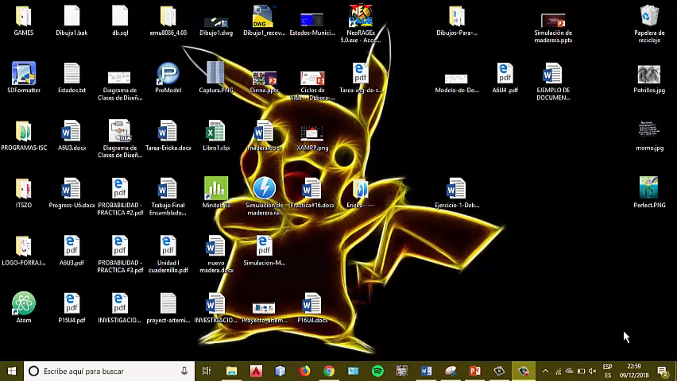
Ejercicio #1 L={a.b} →

Slide 4
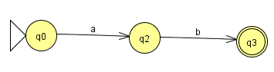
Autómata Finito Determinístico
Σ ={a,b}
K= {q0,q1,q2}
S= {q0}
F={q2}
Matriz de transición
 | a | b
q0 | q1 | -
q1 | - | q2 *

Slide 5
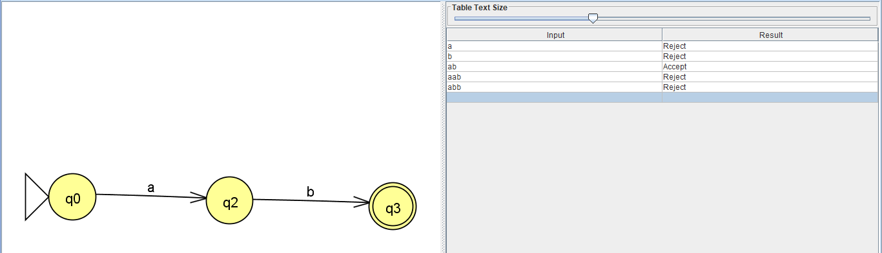
Ejecución

